Slide 1
Розпад Османської імперії. Турецька республіка Кемаля Ататюрка
Підготувала
Учениця 10-А класу
Кошина Анна

Slide 2
Революція в Туреччини. Кемаль Ататюрк
Жовтень 1918 р. – капітуляція Османської імперії:
загарбання території Туреччини країнами Антанти
загроза розчленування країни західними державами
Широкий опір турецьких політичних сил:
мирний характер опору перейшов у збройний
(партизанські загони, товариства з захисту місцевого населення);
Представницький комітет на чолі з генералом Мустафою Кемалем.
Січень 1920 р. – Декларація незалежності Туреччини (“Національна обітниця”)
Антанта у відповідь:
окупувала Стамбул;
розігнала парламент, підкорила султана;
заарештувала активних громадських і політичних діячів.

Slide 3
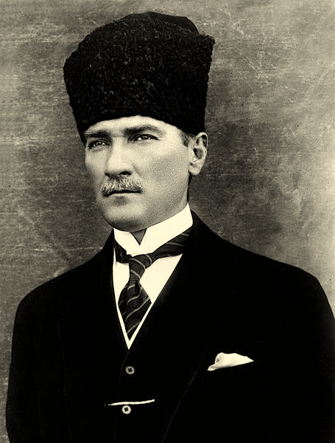
Революція в Туреччини. Кемаль Ататюрк
10 серпня 1920 р. –
Севрський мирний договір:
поневолення Туреччини + інтервенція Антанти (з грецькими військами)
23 квітня 1920 р. – в Анкарі зібрався новий парламент – Великі Національні збори Туреччини (ВНТЗ) на чолі з М. Кемалем
Мустафа Кемаль Ататюрк

Slide 4
Туреччина під владою Ататюрка
Стамбул
Султанський уряд
(під керівництвом Антанти)
Двовладдя
Анкара
Кемалістський уряд
(прихильники республіки; допомога Радянської Росії)
20 січня 1921 р. – Тимчасова Конституція:
влада переходить до ВНЗТ
1 листопада 1922 р. – закон про ліквідацію султанату.
жовтень 1923 р. – Туреччиною проголошену республікою.
1923 р. – Лозаннська конференція:
відміна кабального Севрського договору;
визнання незалежності Туреччини в її сучасних кордонах.
1924 р. – Конституція Турецької республіки:
голова держави – президент, наділений великою владою.

Slide 5
Реформи Кемаля Ататюрка
Господарські реформи
Соціальні реформи
ліквідація іноземних концесій;
будівництво нових портів, залізниць, промислових підприємств;
високі митні тарифи (захист промисловості країни від іноземної конкуренції);
скасування пільг для європейського капіталу;
податкова реформа у с/г, створені умови для підвищення товарності с/г продукції.
відокремлення релігії ісламу від держави та освіти;
запровадження цивільного шлюбу, ліквідація багатоженства;
жінки зрівнювалися у правах з чоловіками;
запровадження європейського літочислення та календаря;
заміна арабської абетки латинською;
запровадження світського судочинство за європейським зразком;
перехід на європейську форму одягу.

